Slide 1

Elområden
inom Sverige
Anders Karmehed, Affärsområdeschef

Slide 2
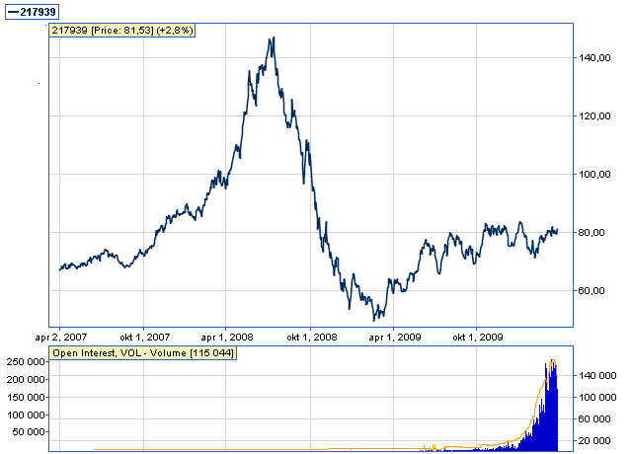
Notes:
2
Priser i EUR/MWh för att hedga CfD för Själland resp. Sverige (Stockholm)

Slide 3
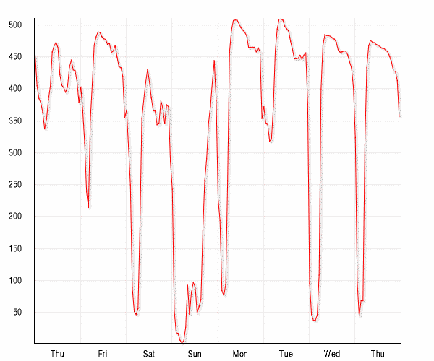
Notes:
3
Priser i EUR/MWh för att hedga CfD för Själland resp. Sverige (Stockholm)

Slide 4
Spot 1/12 till 19/3
Notes:
4
Priser i EUR/MWh för att hedga CfD för Själland resp. Sverige (Stockholm)

Slide 5
Notes:
5
Priser i EUR/MWh för att hedga CfD för Själland resp. Sverige (Stockholm)

Slide 6
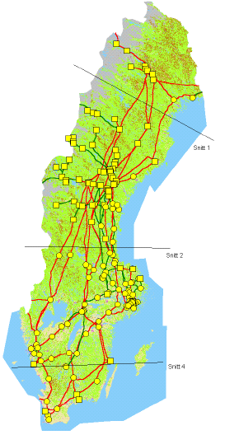
Flaskhalsar i stamnätet
Produktion i norr, konsumtion i söder
Motköp och Exportbegränsningar
Förstärkningar och ny produktion?
Kritik från omvärlden
Aktuellt ”Erbjudande” från SVK till EU-Komissionen
Snitt 1, 2 och 4
Införandedatum 1 november 2011

Slide 7
Fördelning i de olika områdena
Konsumtion Produktion
SE 1 6 % 11 %
SE 2 13 % 28 %
SE 3 62 % 57 %
SE 4 19 % 4 %
Notes:
7

Slide 8
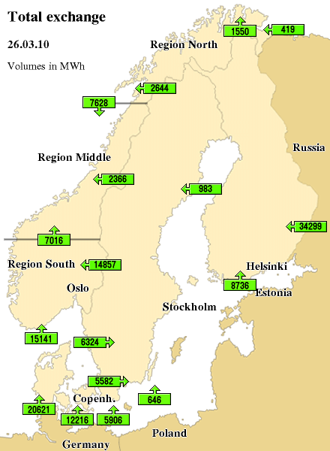
Anmälningsområde vs.
Prisområde
Notes:
8

Slide 9
Konsekvenser:
Dyrare för kunder i södra Sverige !
Mindre betalt för produktion i norra Sverige !
Färre nyinvesteringar i norr, t.ex. i vindkraft?
Importera mer dansk kolkraft och köra olja i Karlshamn?
Fastpris får olika kostnader/riskbilder
= Olika prislistor för olika områden inom Sverige?
Störst svängningar i söder
Hur dyrt kan det bli ??
Notes:
9

Slide 10
Notes:
10

Slide 11
Notes:
11

Slide 12
Notes:
12

